Slide 1
Descubrimiento y catalogación de manuscrito en palmas de Sri Lanka:
VII Encuentro Nacional de Catalogadores - BNMM
memorias de una experiencia
Lic. Juan C. Sánchez Sottosanto

Slide 3
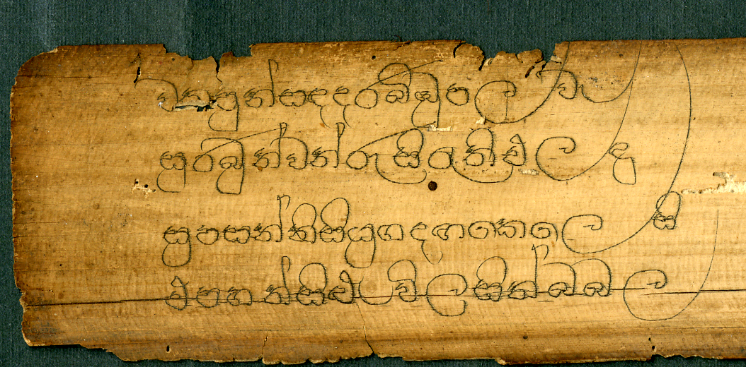

Slide 4
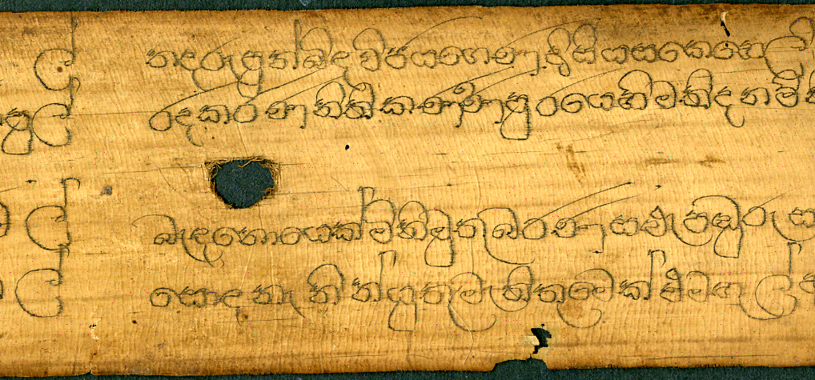

Slide 5
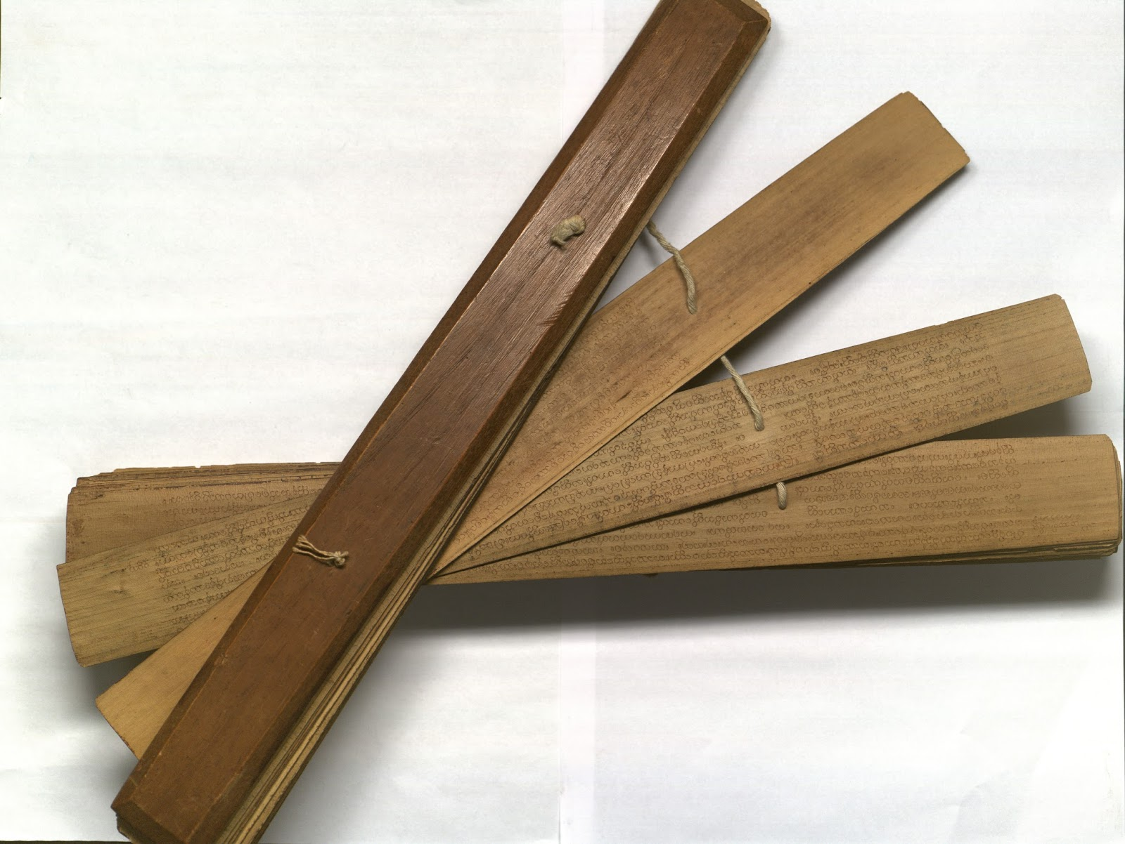

Slide 6
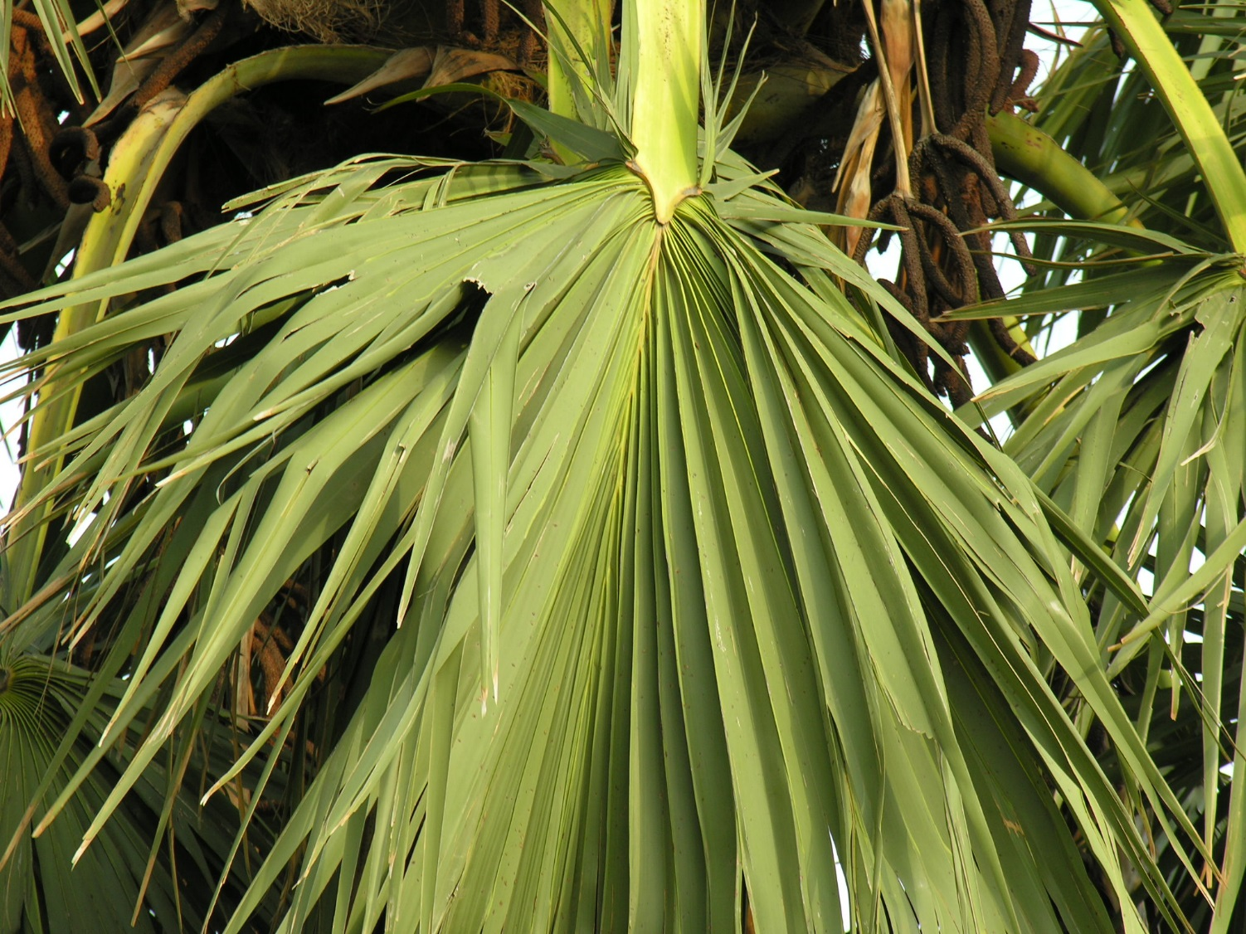

Slide 8
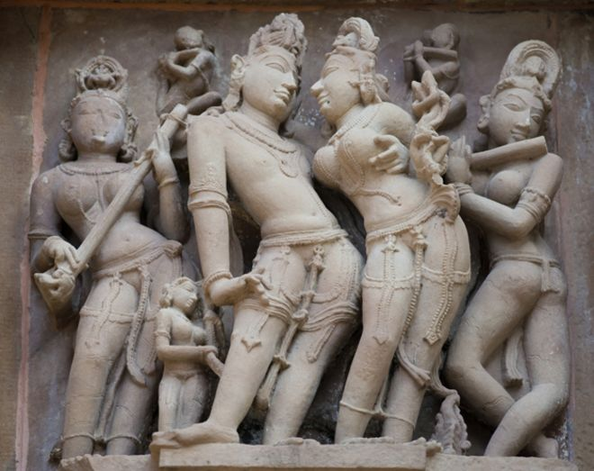

Slide 10
Información de contacto:
Lic. Juan C. Sánchez Sottosanto
División Control de Autoridades
Biblioteca Nacional Mariano Moreno
carlos.sanchez@bn.gov.ar
sanchezsottosato@yahoo.com.ar

